Slide 1


TỔNG KẾT KHẢO SÁT CNTT 2025

Slide 2
Mục tiêu khảo sát
Khảo sát này được tiến hành nhằm đánh giá một cách tổng quan mức độ thành thạo trong việc sử dụng các công cụ tin học văn phòng của sinh viên , bao gồm ba công cụ chính là Microsoft Word , Excel , Powerpoint . Đây là những kỹ năng thiết yếu trong môi trường học tập cũng như công việc hiện tại , đặc biệt trong bối cảnh chuyển đổi số ngày càng diễn ra mạnh mẽ .
Bên cạnh việc đánh giá năng lực hiệnt tại, khảo sát giúp xác định những mảng kiến thức còn yếu đểu nhà trường có thể xây dựng chương trình hỗ trợ phù hợp . Ngoài ra , việc khapor sát cũng khuyến khích sinh viên tự ý thức hơn về kỹ năng công nghệ thông tin như một yếu tố không thể thiếu trong hồ sơ nghề nghiệp tương lai .

Slide 3
Phương pháp khảo sát
Khảo sát được thực hiên dưới dạng trực tuyến thông qua biểu mẫu googleform . Phiếu khảo sát bao gồm 3 mục chính : kỹ năng Word , kỹ năng Excel và kỹ năng Powerpoint , trong đó sinh viên tự đánh giá theo thang điểm từ 1 đến 10, ngoài ra , khảo sát cũng có phần mở để sinh viên phản hồi cảm nghĩ cá nhân về việc học tin học tại trường , các đề xuất ải thiện chương trình học và mong muốn phát triển kỹ năng CNTT ngoaì lớp học.
Sau khi thu thập dữ liệu , nhóm thực hiện tiến hành xử lý và phân tích dữ liệu bằng excel. Các công cụ như SUM , AVERAGE , MAX , MIN , IF , CONCAT, và cả hàm chuỗi khác được áp dụng để thống kê và trích xuất thông tin mọt cách rõ ràng và chính xác .

Slide 4
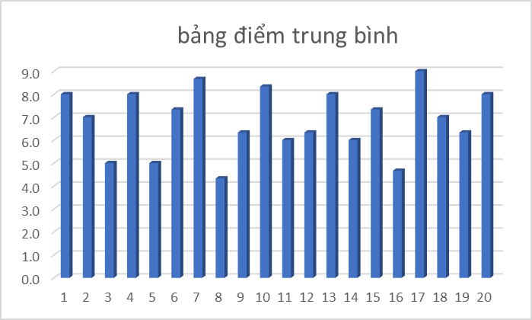
Thống kê kĩ năng
Kết quả tổng hợp cho thấy mức độ sử dụng microsoft word của sinh viên ở mức khá , với điểm trung bình là 7.3. các thao tác cơ bản như định dạng văn bản , tạo bảng , sử dụng styles đều được phần lớp sinh viên nắm được , tuy nhiên , các chức năng nâng cao như toạ mục lục tự động , liên kết nội dung hoặc định dạng heading vẫn còn yếu .
Với Microsoft Excel , điểm trung bình chỉ đạt khoảng 6.2. nhiều sinh viên gặp khó khăn khi khảo thí thao tác với công thức , định dạng số và biểu đồ . Đây là một điểm cần lưu ý tăng cường đào tạo . Kỹ năng Powerpoint có điểm trung bình cao nhất đạt 7.8. Sinh viên thể hiện khả năng trình bày nội dung rõ ràng , sử dụng hiệu ứng và biết lòng nghép hình ảnh/video minh hoạ vào bài thuyết trình .

Slide 5
Kết luận

